Slide 1
Atividade do encontro remoto 1
Nome – Franciel Cantanhede

Slide 2
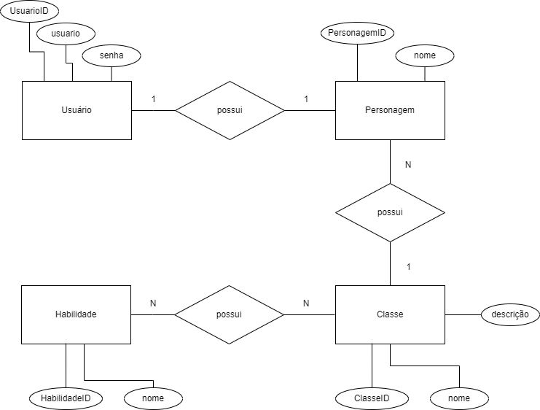
MER

Slide 3
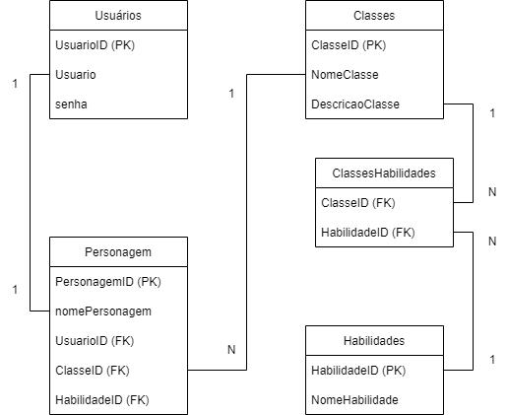
DER

